Slide 1
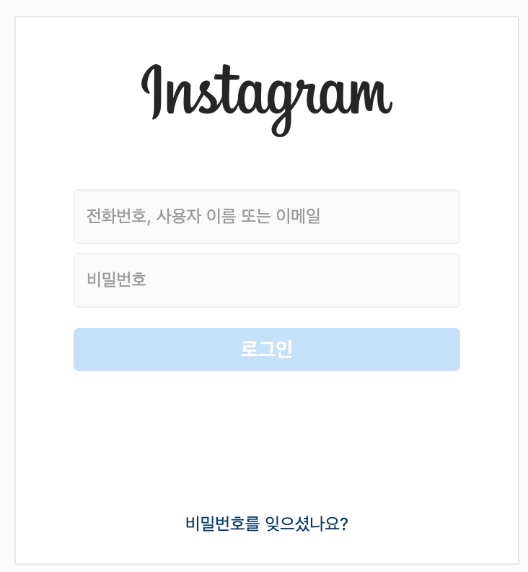
1 div class=‘login’
454px+
2) h1 class =‘westagram’
4) Div class =‘userLogin’
5) input class =‘loginInput’
이벤트
5) id/password 입력 시, 버튼 활성화(하늘 > 진한 파란색)
6) 버튼 클릭 시, 페이지 이동
6) button class =‘loginButton’
7) p class =‘helpPassword’

Slide 2
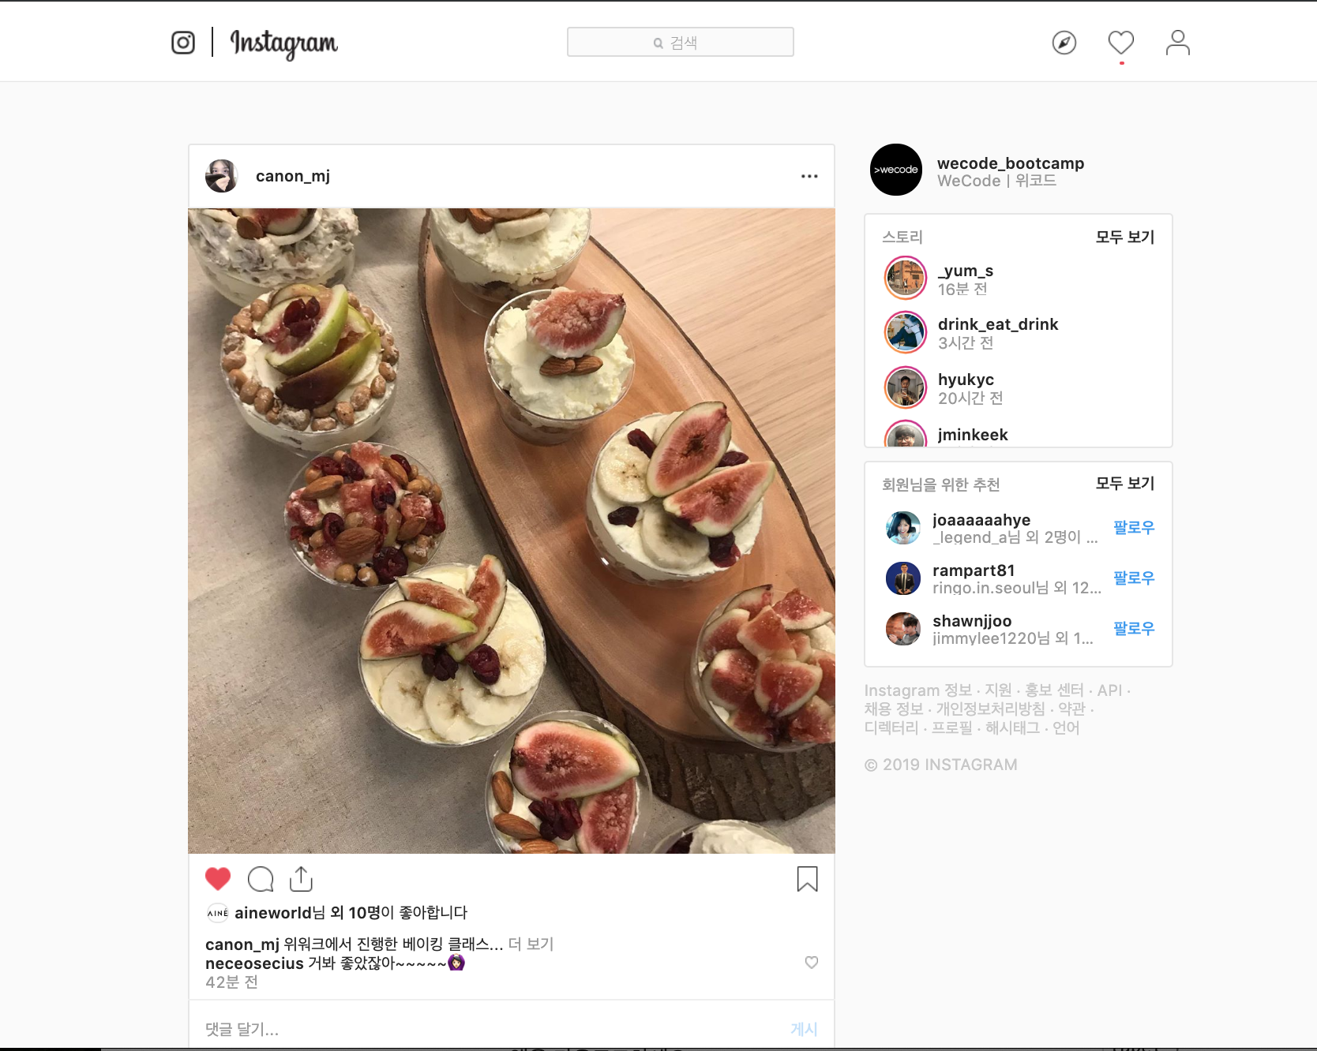
1) nav class=‘mainPage’
2) Div class=‘main’
3) Div class=‘feeds’
5) Div class=“main-right”
4-1) h2 class=“account”
5-1) p class=“account”
4-2) img
5-2) Ul >li class=“stories”
4) article class=‘article’
5-3) Ul >li class=“recommendations”
5-4) p class=“rights”
4-3) ul>li > class=“icons”
4-4) p > class=“like”
4-5) p > class=“description”
4-6) p > class=“time”
4-7) input text class=“repl”

